Slide 1
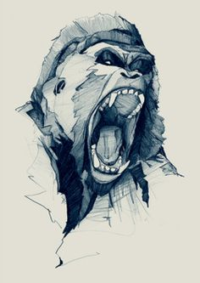
헬스의 게임화를 통한
전국민 몸짱되기
프로젝트
헬게이터

Slide 2
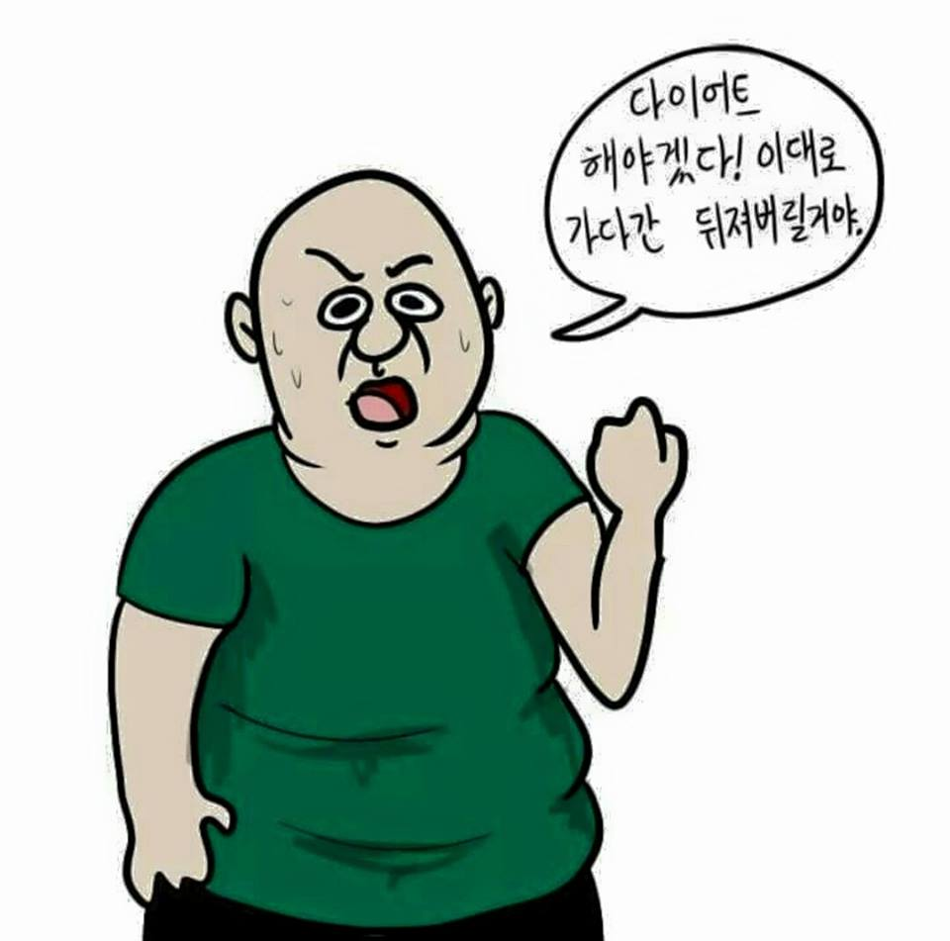
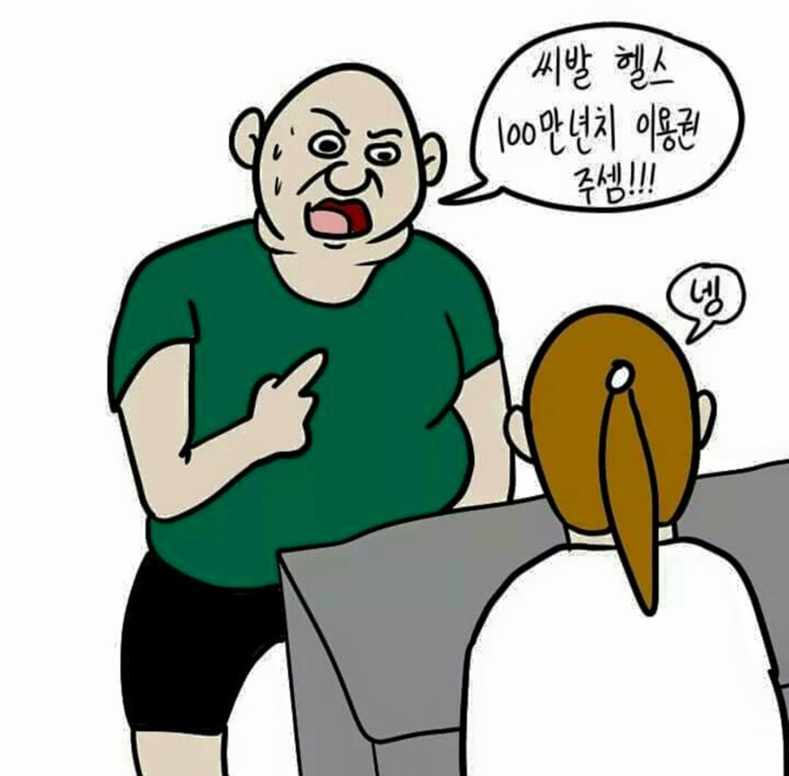
창업 동기

Slide 3
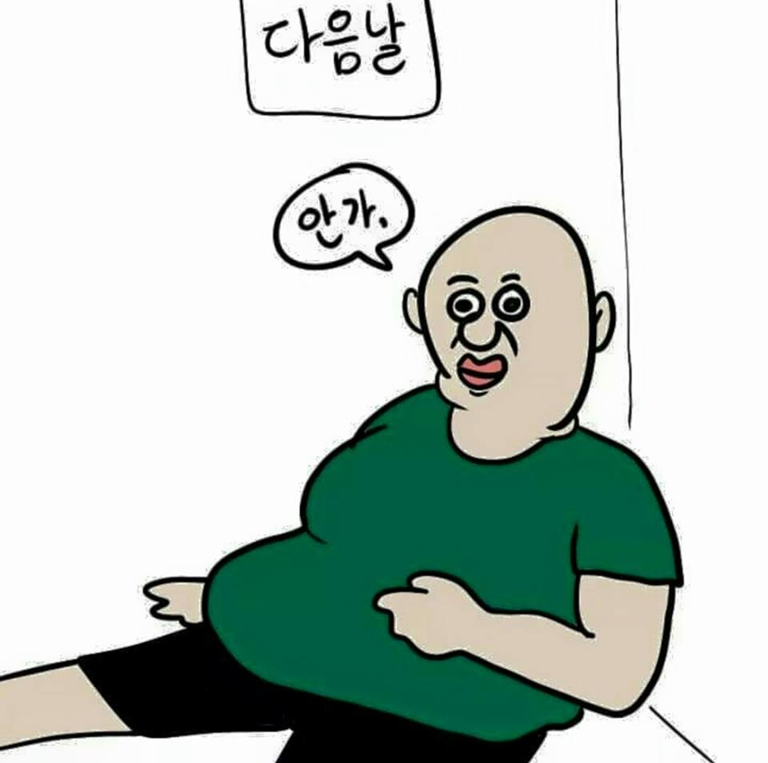
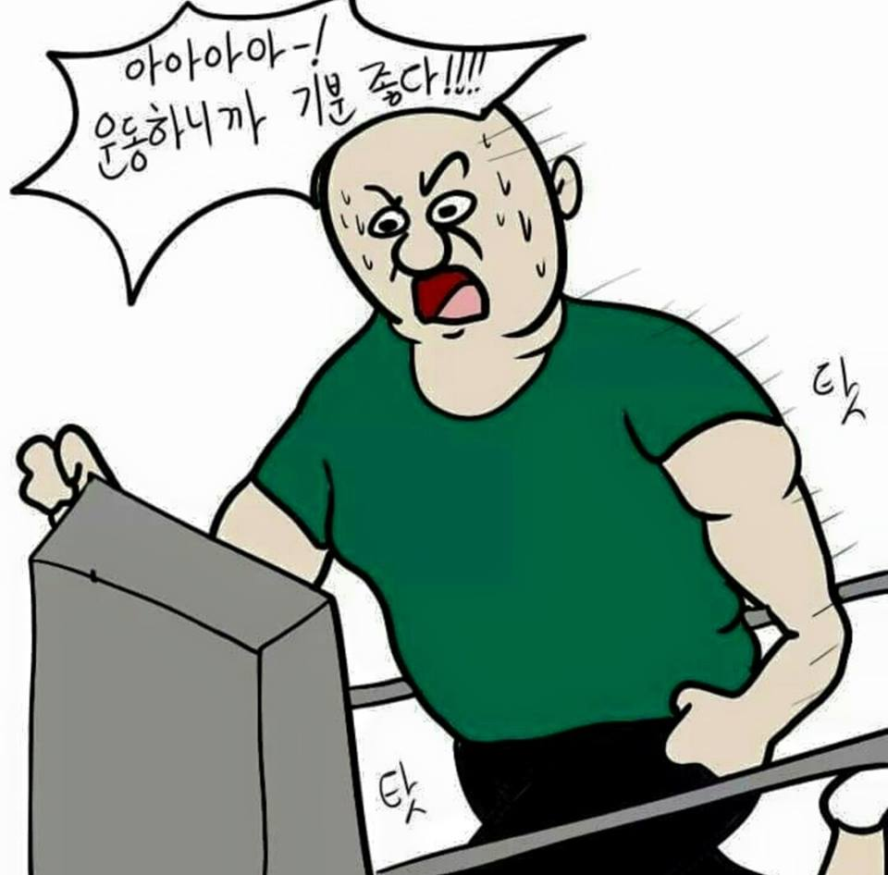
무엇을 만들려고 하는가?
지루한 헬스라는 운동에, 게임의 요소와 IT를 융합하여
사용자들이 편리하고 재미있고 과학적으로
헬스를 할 수 있도록 돕는 어플리케이션

Slide 4
사용자의 문제
접근성
시간적
지루함
본질적으로 지루하고 시간이 필요한 운동.
단방향적인 정보전달
내 신체와 성향을 고려한 정보가 필요
무분별한
정보
인터넷에는 너무 많은 정보가 있어서 오히려 문제.
공간적
하나의 헬스장에 장기로 계약.
재미있게 운동하고싶다.

Slide 5
간략한 제품(서비스)의 용도, 기능, 특징
헬스
게임화
헬게이터
IT
지루해서 지속적으로 하기 힘든
헬스라는 운동에,
규칙, 포인트, 레벨, 아이템, 퀘스트, 보상 등의
게임의 요소들을 도입하고
헬스장들을 제휴하여
제휴된 헬스장끼리 자유롭게 이용가능하도록 하여
시간, 위치적 접근성을 증대시킴으로써,
쉽고 재밌게 헬스를 즐길 수 있는 모바일 플랫폼.

Slide 6
자세한 제품(서비스)의 용도, 기능, 특징
체력 분석
운동 종목별 -> 운동 부위별 -> 내 몸 전체
내 체력과 목적에 맞는 컨텐츠 제공.
헬스인
전용
커뮤니티
다른 사람들은 어떻게 운동을 할까? (나와 비슷한 신체조건, 바디 빌더)
나와 비슷한 운동 철학을 가진 사람
헬스장
제휴
제휴된 헬스장끼리 자유롭게 이용가능
전국의 제휴된 헬스장 위치, 가격, 평판, 시설, 트레이너 정보 제공
운동파트너, 멘토링
레벨
게임화
Gamification
길드
맵

Slide 7
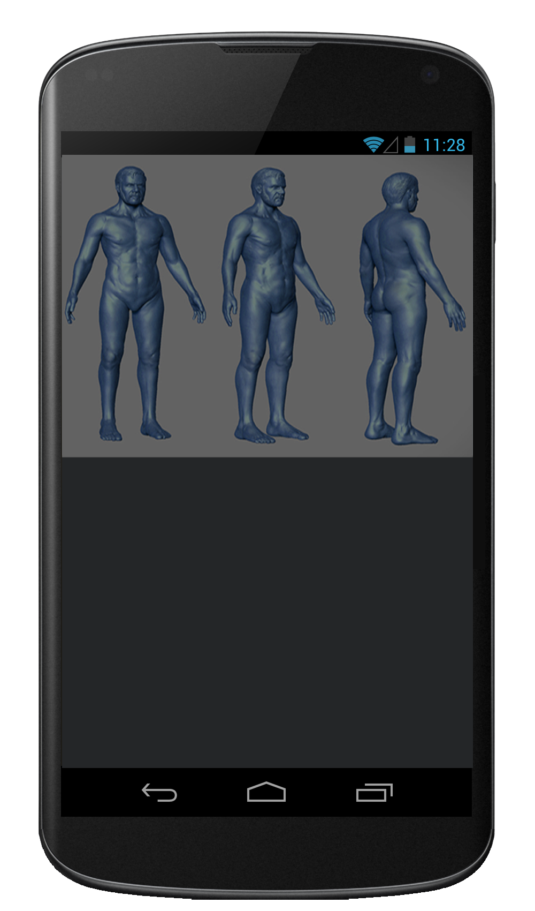
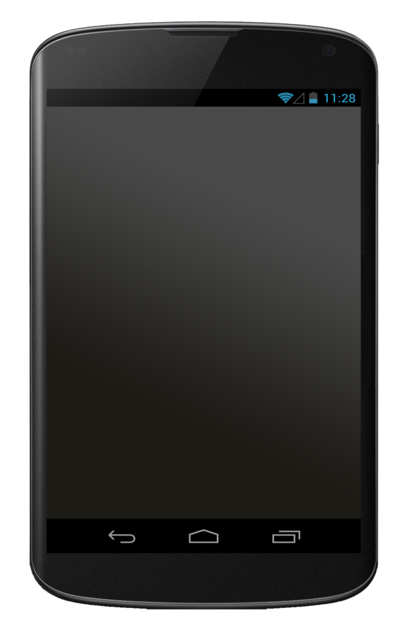
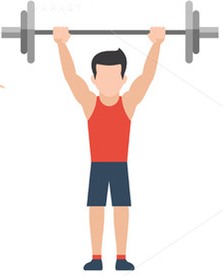
앱 사용 시나리오
회원가입
운동후 기록
개인맞춤형
컨텐츠
목표 설정
내 신체적 SPEC
운동량
목표
나와 비슷한 체형, 능력을 가진 사람이 어떤 운동을 했고 어떻게 변했느냐에 대한 빅데이터로.
4
4
살빼기
7
7
6
지방, 단백질 할것없이 몸무게와 부피감소
5
4
다듬기(컷팅)
단백질은 유지하며 지방만 제거
4
3
힘을 원해!
별명 : 탄산매니아
나이 : 25
몸무게 : 74
혈액형 : O
고향 : 울산
더 많은 무게와 횟수를 들고싶다.
특정분야 집중
다른 분야는 낭비. 하나만 판다!
추가정보 입력
Notes:
앱 사용 시나리오를 설명하겠습니다.
먼저 사용자는 회원가입을 합니다.
게임에서 캐릭터를 만들듯이 체형을 설정하고, 성별, 나이, 혈액형, 키 등을 입력합니다.
그다음은 운동종목별로 레벨 테스트를 거칩니다.
예를들어 턱걸이바에 20초간 매달릴수있고, 최대 5회 할수있으면 턱걸이 레벨 4가 주어집니다.
하지만 턱걸이 외에도 랫풀다운, 덤벨로우, 데드리프트 등 등과 관련된 운동이 많습니다. 이들이 종합되어 등의 레벨이 주어집니다.
그리고 등, 복근, 이두, 삼두, 허벅지 등 몸의 각 부분들이 종합되어 내 몸 전체의 레벨이 주어집니다.
이런 아이디어로 실제로 유저가 쓰게 쉽고 재미있게 만드는 것이 핵심입니다. 뒷장에서 설명 드리겠습니다.
45

Slide 8
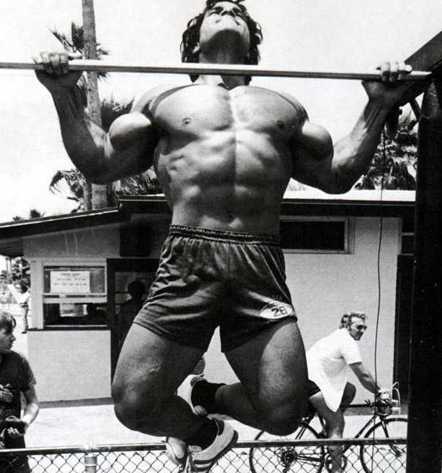
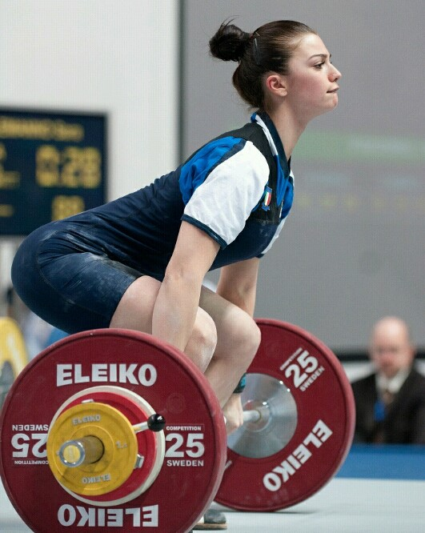
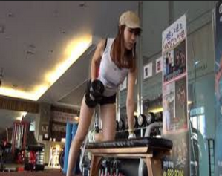
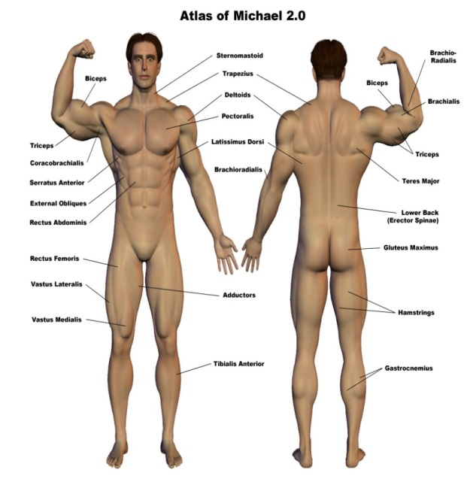
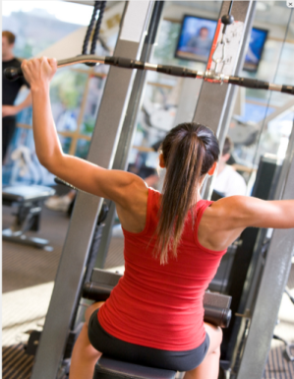
헬스의 게임화중 레벨 측정의 원리 (종목 -> 부분 -> 전체)
데드리프트, 덤벨로우
렛 플 다운
여러운동이 종합되어
→‘등’레벨 3
등, 이두, 삼두, 복근, 허벅지, 어깨 등의 레벨이 종합되어
→‘나’의 레벨 5
Pull up (턱걸이)
운동 종목별 7단계 레벨
턱걸이바에 30초 매달리기 가능
최대 5회 가능
→ ‘턱걸이’ 레벨 4
Notes:
턱걸이 하나만으로도 등레벨이 매겨지지만 정확도가 떨어진다.
프로그레스바로 정확도를 알려줘서 나머지 운동도 채워넣게 한다.

Slide 9
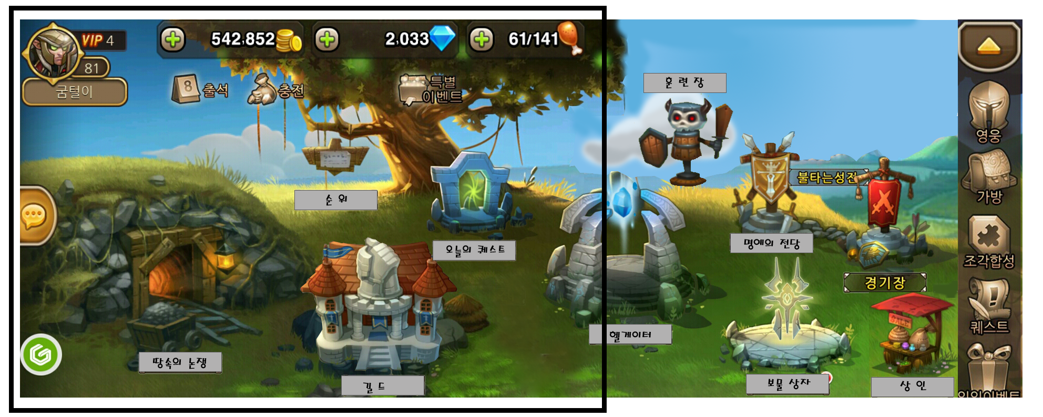
스마트폰 UI
규칙
포인트, 레벨
경쟁과 협력
즉각적 보상
미션(퀘스트)
Notes:
화면은 가로화면을 기본으로 하여 스크롤로 움직일수 있다.
검정 테두리가 한번에 보이는 화면이다.
각각의 요소를 누르면 새로운 Activity가 생성되어 새롭게 화면이 구성된다. 뒤로가기를 통해 메인화면으로 돌아올수 있다.
(본 이미지는 요즘 새로운 유료결제 수익모델로 화두가 되고있는 도탑모델의 맵을 벤치마킹해서 고친것이며, 실제로 구현될때는 디자이너가 새롭게 작업을 해야한다.)
▷출석 : 매일 출석을 할때마다 소소한 보상을 준다.
▷충전 : 연계된 헬스장을 사용하고 아이템을 살 돈을 충전한다. 누적 충전금액이 일정 이상 되면 VIP레벨이 높아지고 VIP마다 출석 보상에 차등을 둔다.
▷순위 : 자기 신체적 한계내에서 동기부여를 잃지 않게 하기 위해서 자신의 순위를 중심으로 위아래 몇명를 보여준다.
▷경기장 : 같은 목표와 비슷한 레벨을 가지고 있는 사람을 우리가 추천해주고 그 사람들끼리 경기를 하는 것이다.
▷명예의 전당 : 경기장에서 월등한 성적을 낸사람과 목표했던 것을 효율적으로 이뤄냈던 사람들의 운동방법, 변화 그래프, 식습관 등을 제시하여 다른사람들이 참고할수 있도록하며 명예를 획득하게 한다. 턱걸이 최고 횟수자. 단기간에 가장 레벨업을 많이 한 사람 같은 각 기록들을 검색 할수 있게하여 해당분야의 1위는 어느정도의 실력을 가질수 있는지 보고 동기부여의 요소를 만든다.
▷길드 : 학생들은 반, 회사내의 부서, 또는 회사, 헬스장의 분파 등의 길드를 생성하여 길드만의 색깔을 가지고 그 철학에 동의하는 사람들을 모아서 같이 운동을 한다.
▷땅속의 논쟁 : 왜 보디빌더들은 비 시즌기에 살을 찌워가며 벌크업을 하는가?
하루에 한부분만 파고 다음날은 그 부분이 아파서 운동을 못하는 것이 정석적인 운동인가?
살을 빼려고하는사람과 근육을 만들려고 하는사람의 유산소, 무산소 비중과 순서는?
등의 헬스하는 사람들이 궁금해하는것과 의견이 나뉠수 있는것들의 토론, 토의의 장소이다.
▷오늘의 퀘스트 : 그사람의 레벨에 맞는 퀘스트가 주어진다. 너무쉽지도 않고 너무 어렵지도않은 적당한 난이도 조절이 핵심이다.
▷헬게이터 : 우리 어플리케이션의 이름과 같다. 헬스 게이들이 노는 터 라는 뜻이며 헬게이트(지옥으로 가는 문)의 이중적인 의미를 가지고 있다. 위치기반으로 제휴된 헬스장을 보여주며 시설별, 비용별, 별점별 등의 필터링을 할 수 있다.
가장 많은 헬스장을 방문 한 사람, 한 헬스장에 가장 많이 방문한 사람 등에게는 마당발, 깊은발 등의 명예휘장을 부여할 수 있다.
▷ 보물상자 : 6시간마다 한번씩 보물상자를 열 수 있는 열쇠가 생긴다. 보물상자를 열어서 헬스권이나 헬스용품들의 조각을 얻을 수 있다. 예) 더머슬사의 뉴게이너 1조각
조각들은 가격이 높을수록 희귀하며 많이 모아야 한다. 조각을 다모으면 선물로 완성품을 보내준다.
▷ 상인 : 몸에 장착할수 있는 헬스관련 아이템을 파는곳이다. 게임에서 갑옷, 무기, 아바타를 꾸미는 패션용품 등을 사듯이 인벤토리 개념이 들어가있다. 광고는 받지 않고 물통, 장갑, 신발, 보충제, 음악, 옷 등을 인벤토리 별로 묶고 회사별, 가격별 리스트를 보여줌으로서 아이템을 쇼핑하고 장착하는 기쁨을 느끼게 한다.

Slide 10
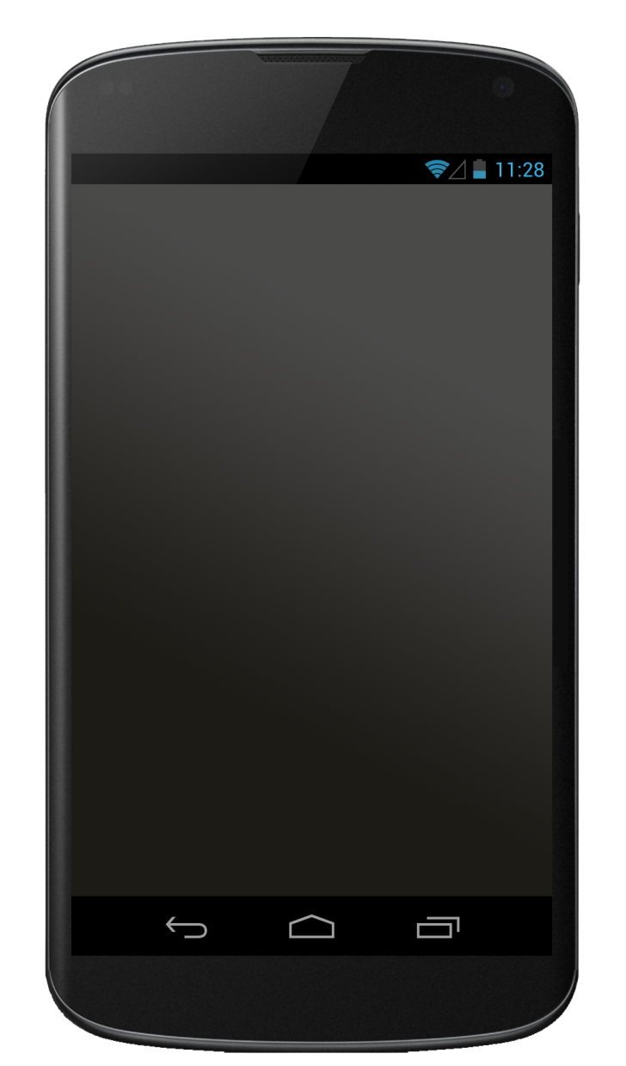
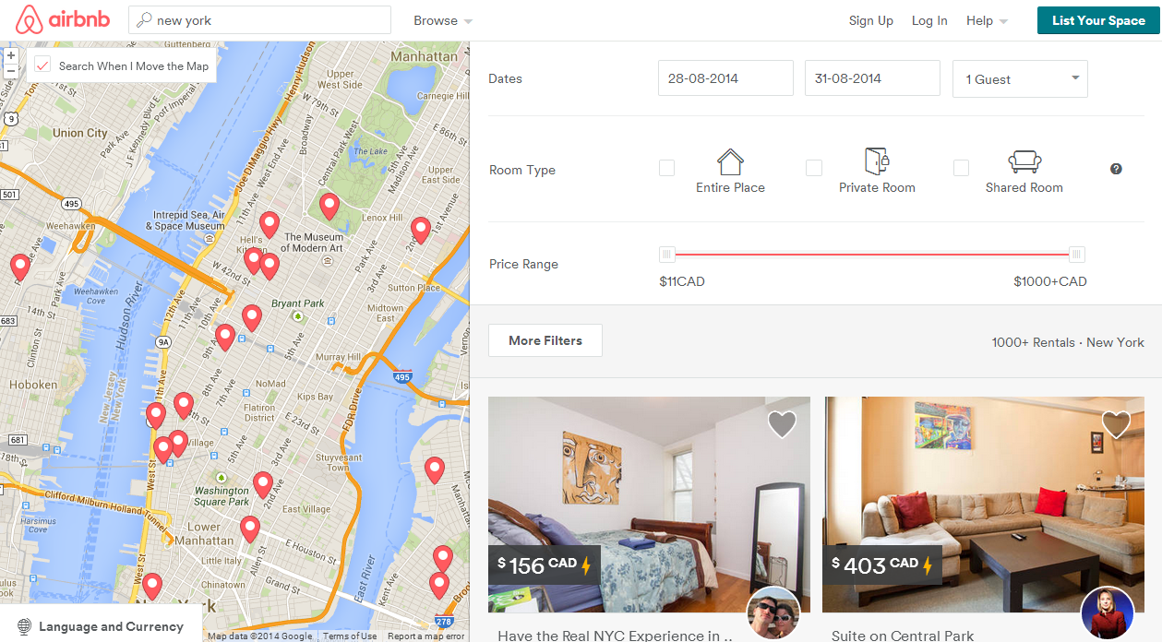
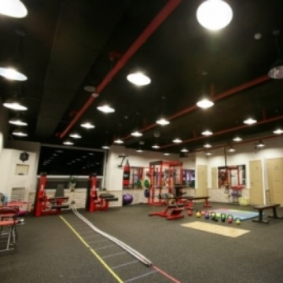
더 에이지 피트니스 센터
(56)
게임의 맵(MAP)
부분으로 들어가는
제휴 헬스장들.
주소 : 경상남도 진주시 가좌동 278-8
프로그램 : 헬스, PT, gx,
시설 : 벤치, 디클라인, 인클라인, 스미스머신, 요가실, 케틀벨…
편의사항 : 주차가능, 유니폼지급, 무선인터넷
가격정보 : 일일 10000원, 한달 4만원, 3개월 10만원
전화번호 : 070-8894-7870
운영시간 : 08:00~23:00
Filters
Search

Slide 11
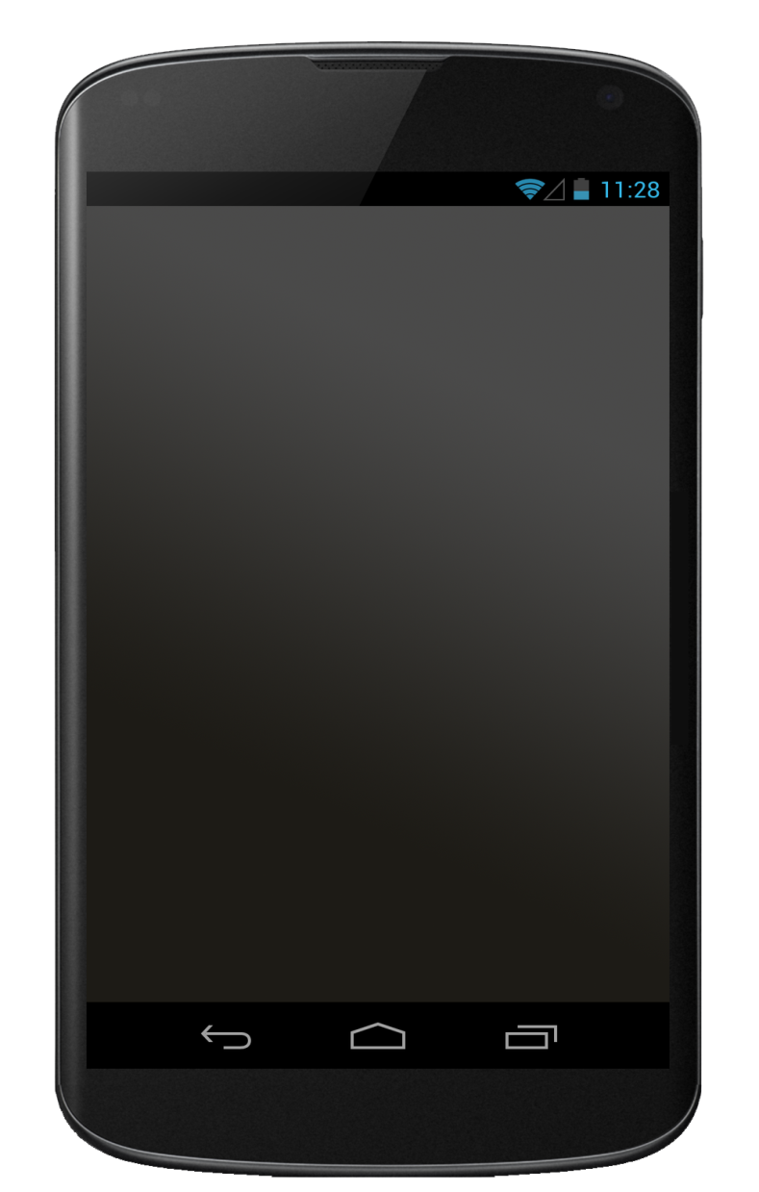
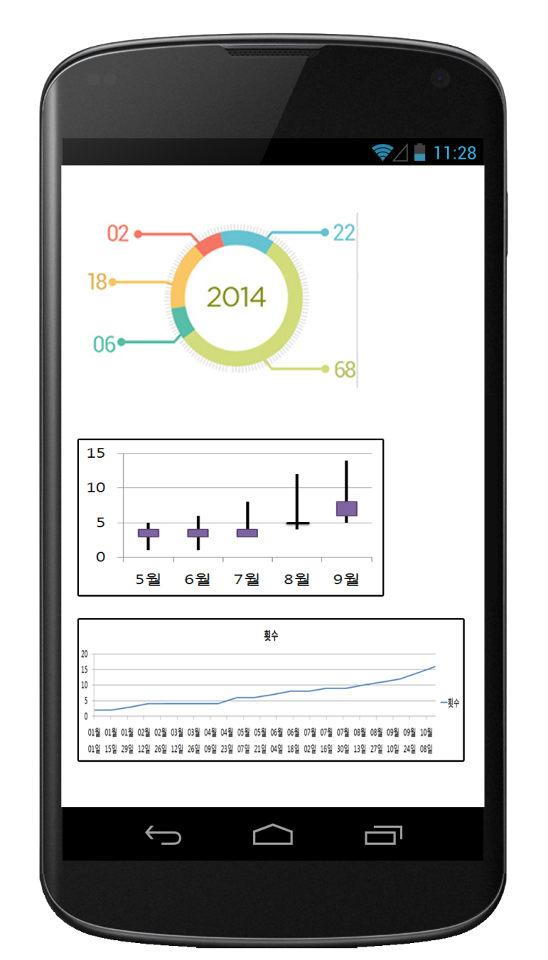
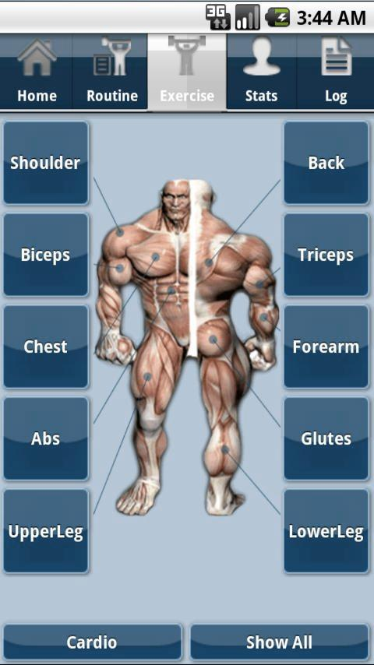
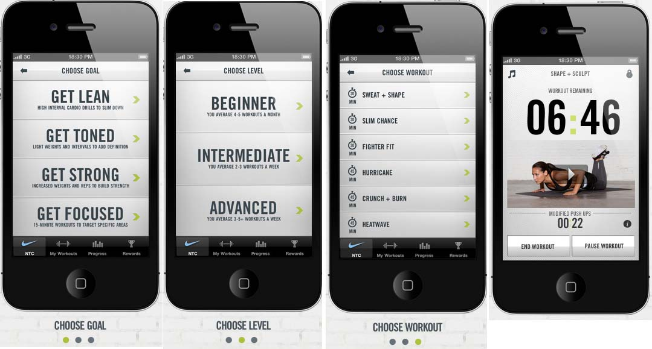
home
stat
Excercise
Log
김지나님
가슴레벨은 4.
정확도 60%입니다.
가슴
복근
허벅지
허리
벤치
프레스
딥스
팔굽혀펴기
덤벨
플라이
케이블
Ggoomter, smart bow, …님이 김지나님과 비슷한 능력과 목표를 가진 분들입니다.
Xorb1154님이 여성 팔굽펴혀기 1인자.
Notes:
팔굽혀펴기 10회를 못하시기때문에 무릎을 땅에대고 기초 가슴 근력부터 키우는것을 추천해줌.
하지만 여자치고 7회정도를 할수있으면 잘하는 편이기때문에 레벨은 4
비슷한 체력과 목표를 가지고있는 사람들을 추천해주며
멘토로 삼을수 있을 만한 사람을 추천해준다.

Slide 12
무엇이 이득인가?
01
사용자 확대
02
온라인 광고
03
O2O서비스 가능
헬스장
지역사회중심 - > 전국으로
회비만내고 안옴 -> 자신의 몸도 좋아지면서 올때마다 누군가를 대동하며 오는 사람
벼룩시장, 전단지, 현수막이 아니라
우리 플랫폼위에서 우리가 대신 홍보.
예를들어 비가와서 손님이 없으니까 4시반까지 오면 20% 할인
헬스
유저
04
자유롭게 제휴된 곳 이용가능
05
자가 수치화 가능
06
레벨에 따른 패턴화
개인이 스마트폰 플랫폼을 통해 언제 어디서나 자신의 건강산태와 활동에 대한 정량적인 데이터를 스스로 파악하고 관리.
정보의 홍수속에서 개인 맞춤형 정보
비슷한 문제를 가진 사람들
이 엄청난 사람들의 운동기록이 빅데이터로 재가공된다면 그 위력은 상상초월.
20대중반까지 집, 학교
20대중반부터 집, 직장
장기출장, 고향, 친구집
Notes:
헬게이터가 나오면 무엇이 이득인지 보겠습니다.
먼저 헬스장의 입장입니다.
사람들이 헬스장을 선택할 때 최우선요소가 가까운 거리입니다. 때문에 헬스장은 지역사회중심으로 회원모집을 하고 있는데 우리어플리케이션을 통해서 전국으로 회원을 확대할 수 있습니다.
헬스장 사장님들과 얘기를 하면서 통찰력을 얻은것인데 원래는 저도 그렇고 사장님도 그렇고 회비만 내놓고 안오는 회원들이 가장 좋은 회원이라고 생각했었는데, 계속해서 생각해보니까 자신의 몸도 좋아지면서 올때마다 누군가를 대동하며 오는 사람이 가장 좋은 회원이였습니다. 몸이 좋아지는게 느껴지지 않으면 금방 그만두기도 하고요.
그리고 우리 어플리케이션이 그것을 해낼거라는데 다들 동의하셨습니다.
두번째는 벼룩시장, 전단지, 현수막으로만 하던 오프라인 광고를 넘어서서 우리 플랫폼위에서 우리가 대신 온라인으로 홍보를 해준다는 겁니다. 배달의민족의 헬스버전이라고 생각하시면 쉽습니다.
세번째는 O2O서비스가 가능하다는겁니다. 예를 들어 비가와서 손님이 없으니까 4시반까지 오면 20%를 할인해주겠다. 이런광고를 위치기반으로 근처에있는 회원들에게 송신할수 있습니다.
그다음 헬스 유저의 입장입니다.
사람들은 20대 중반까지는 집과 학교, 20대 중반부터는 집과 직장에 묶여있습니다. 저같이 지방에서 상경한 사람은 고향에 가서도 운동을 하고싶고, 이친구 저친구랑도 같이 헬스를 하고싶은데 한곳에 장기로 묶여있기 때문에 쉽지않습니다.
다음은 자가수치화 기능입니다. 개인이 스마트폰 플랫폼을 통해서 언제 어디서나 자신의 건강상태와 활동에 대한 정량적인 데이터를 스스로 파악하고 관리할수 있습니다.
그리고 인터넷에 헬스정보가 없는게 문제가 아니라 너무 많아서 무엇이 자신에게 맞는 정보인지를 찾기 어렵다는게 문제입니다.
그런 정보의 홍수속에서 개인맞춤형 정보를 제공해줄수 있습니다. 비슷한 레벨의 사람은 비슷한 문제를 가집니다. 예를들어 이런체형의 가슴레벨이 3인사람은 팔굽혀펴기를 할때 가슴이 안아프고 어깨가 아프더라. 너무 말라서 살찌우고 싶은 사람들은 하체운동을 하니까 살이 빨리 붙더라.
2분 20

Slide 13
사용자 요구 -> 동기부여
-게임 이상의 가치.
자신이 하는 일이 위대한 일임을 플레이어에게 인지.
- 탐험의 욕구와 새로운 것을 배우고 싶은 욕구
- 개인의 능력 향상
존경의 욕구
사회적 욕구
안전의 욕구
생리적 욕구
자아 실현의 욕구
- 명예욕, 우월감을 채워줄수 잇는 채널.
- 각각의 도전마다 더 가치있는 보상
경쟁, 협력
멘토
길드
경기에서 지면 포인트를 잃음
아이템의 수집과 전시로 소유욕 자극

Slide 14
게임화(Gamification)
정의
게임 이외의 영역에 게임 메커닉을 활용하는 것.
예시
아이에게 브로콜리 먹이기
게임적인 사고와 기법을 활용해 유저를 몰입시키고 문제를 해결하는 과정 _Gabe Zichemann(2011)
Fold It
텍사스 집안일 chorewars.com
온라인 게임문화가 잘 발달되어있는 국가의 젊은이들은 21살이 될때까지 1만시간을 게임에 투자. 미국의 학생들이 5학년에서 고등학교 졸업까지 한번의 결석없이 학교에서 보내는 시간과 같고, 아웃라이어의 1만시간의 법칙과도 같다.
이렇게 게임에 익숙한 사람들을 이용하면 엄청난 것을 이룰수 있다.

Slide 15
시장 분석
피트니스
게임화
웨어러블 디바이스
2009년 한국 피트니스 시장 규모 3조 9501억. 사업체수 11,006개
2008년 전국민의 8%가 헬스장을 다녔고, 2006년에서 2010년까지 헬스를 희망하는 국민이 2.7배 증가.
2017년 피트니스 앱의 시장규모는 약 9억 7,500만달러
미국. 2012년 2억 2,400만달러 -> 2016년 28억달러
2015년. 전세계 기업이나 기관의 50%가 Gamification을 업무 혁신 과정에 도입
2013년 50억불
-> 2018년 303억불 규모로 연평균 43.4% 성장
2017년 전세계 스포츠-피트니스용 모바일 앱 다운로드수 27조
Notes:
1억달러 = 1000억.
10억달러 = 1조
시장조사업체 On World Research에따르면 2017년 피트니스 앱의 시장규모는 약 9억 7,500만달러
미국. 2012년 2억 2,400만달러 -> 2016년 28억달러
_M2 Research. 2012.
2017년 전세계 스포츠-피트니스용 모바일 앱 다운로드수 27조_HIS Electronics and Media(2013)
글로벌 정보 리서치업체인 Gartner는 2015년까지 전세계 기업이나 기관의 50%가 Gamification을 업무 혁신 과정에 도입할 것으로 예상.
2013년 50억불 규모의 현시장에서 향후 2018년에는 303억 불 규모로 연평균 43.4%의 급성장을 예상하고 있다. _BBC Research
Juniper research는 2014년 전세계 웨어러블 디바이스 시장 규모를 1조 6천억이라고 보고있고, IMS Report에 따르면 2016년 약 6조 6천억 규모로 예상하고 있다.

Slide 16
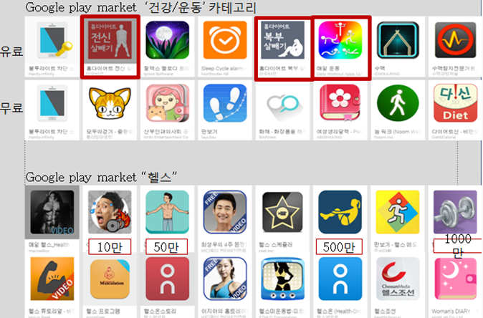
유사제품과의 차별성 & 경쟁사 분석 1
현재 구글 플레이 마켓 건강/운동, 헬스 카테고리
치명적 & 공통적 단점
부위별 운동방법을
글과 동영상을 통해
따라하기 식의
단방향성 정보전달.

Slide 17
유사제품과의 차별성 & 경쟁사 분석 2
헬스 관련 스타트업
바디온의 헬로 마이코치
Match Up
헬스온
Noom
다이어터
개인과 퍼스널 트레이너 매칭 사업
웨어러블 디바이스를 활용한 유산소 경쟁
키와 몸무게로만 몸분석해서 진짜 근육많은 사람들 비만으로 측정. 대부분의 컨텐츠 유료. 의학적 접근.
칼로리, 음식에 집중.
퀘스트 깨는 재미, 캐릭터, 여성전용. 기록으로 끝.

Slide 18
유사제품과의 차별성 & 경쟁사 분석 3
피트니스 센터 제휴 관련 스타트업
스포애니 같은 전국 규모의 헬스장
데일리핏
헬로 헬스
TLX
같은 체인점끼리만 자유롭게 이용 가능.
컨텐츠적 요소가 없어서 닭이 먼저냐 달걀이 먼저냐 문제
헬스, 학원, 병원 안내로 서비스가 분산되어있으며, 지점당 연결된 후기, 커뮤니티가 아니라 동떨어짐
TLX카드 한장으로 전국 150여개 제휴 스포츠센터 이용가능
법원 공무원으로 등록된 회사의 임직원이여야 함.

Slide 19
좋은 보상을 받기 위해
거짓된 기록을 적는 사람들
노력포인트
(모든행동을 점수로 쌓는 경험점수)
레벨포인트
(자신이 얼마나 강한 캐릭터인지를 가리키는 척도)
출석, 운동기록,구매
운동기록 분석
제대로 적는사람
(캐시슬라이드.
한번 광고볼때 10원처럼)
1년에 1만2천원정도 수익.
자기몸의 정확한 레벨&순위
그에따른 컨텐츠 수신
(목표달성률, 퀘스트, 레벨, 순위, 배지 등)
가짜로 적는사람
(높은 중량, 횟수,
많은 시간,
다양한 운동)
1년에 2만원정도 수익
나에게 맞지않는 컨텐츠
동영상 인증.
옐로카드 2번에 퇴장 위험부담.
이 노력과 시간으로
훨씬 좋은 수익을 발생시킬 수 있다.

Slide 20
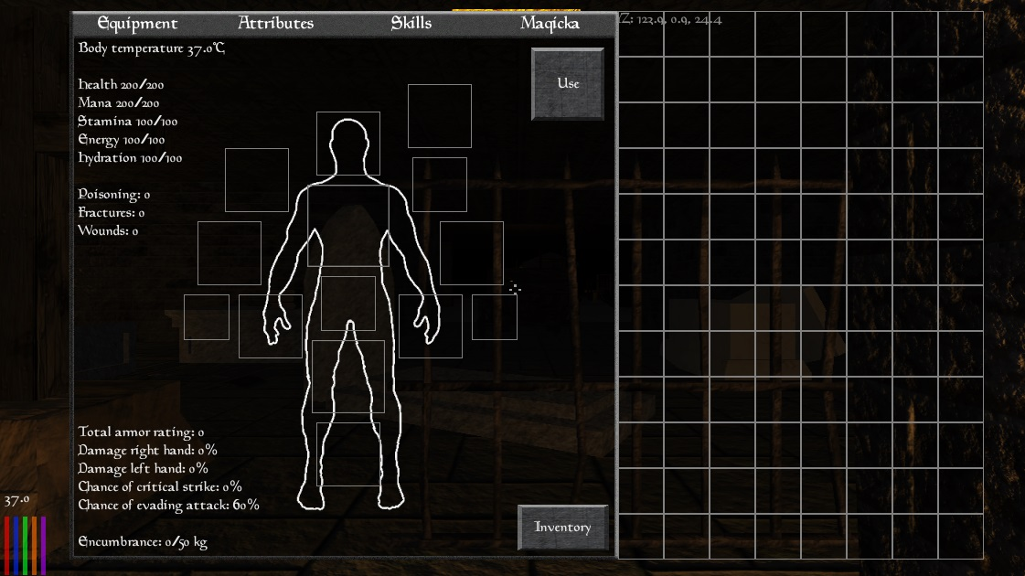
수익 구조
맞춤형 광고
제휴헬스장 중개료 5%
아이템판매 중개료 5%
언더아머, 장갑, 타이즈, 모래주머니, 포션(보충제), 고무밴드, 신발, 음료수, 물통 등

Slide 21
재무 계획
이용자수(남자 2,30대 스마트폰을 사용하는 헬스장에 다니는 사람)
2015년 대한민국 국민의 15%가 헬스장을 다니는 사람.
51,327,916명 * 0.15 = 7,699,187명 (770만명)
그 중 남자 50% = 335만명
그 중 2,30대 70% = 2,345,000 (234만 5000명)
그 중 95%가 스마트폰 사용 = 2,227,750 (222만 7750명)
헬스장 제휴 수수료
이중에 5일에 한번 헬스장을 가면 1일 5000원 가격 적용.
한달에 6번이니까 30,000원
총 거래액 66,832,500,000원 (668억 4250만원)
이 중 수수료 5%를 취하면 3,341,625,000원 (33억 4162만원)
아이템 수수료
헬스장 이용자들이 6개월에 6만원 헬스용품에 투자(한달에 만원). 그 수수료 5%를 취하면 1,113,875,000원 (11억 1387만원)
Notes:
http://www.1365.go.kr/nanum/prtl/web/vols/sta/selectChartJuminSta.do?menuNo=P9210
http://club.mufi.co.kr/search/search.htm?sido=%BC%AD%BF%EF&gugun=%B5%BF%C0%DB%B1%B8&x=0&y=0&key=%C7%EF%C6%F7%C3%F7
(중복된것도 있고 없는것도 있다. 이승만 없고 명문 3개)
헬스장 수
12496개.
한달이 6번(5일에 한번) 5000원을 예상하지만

Slide 22
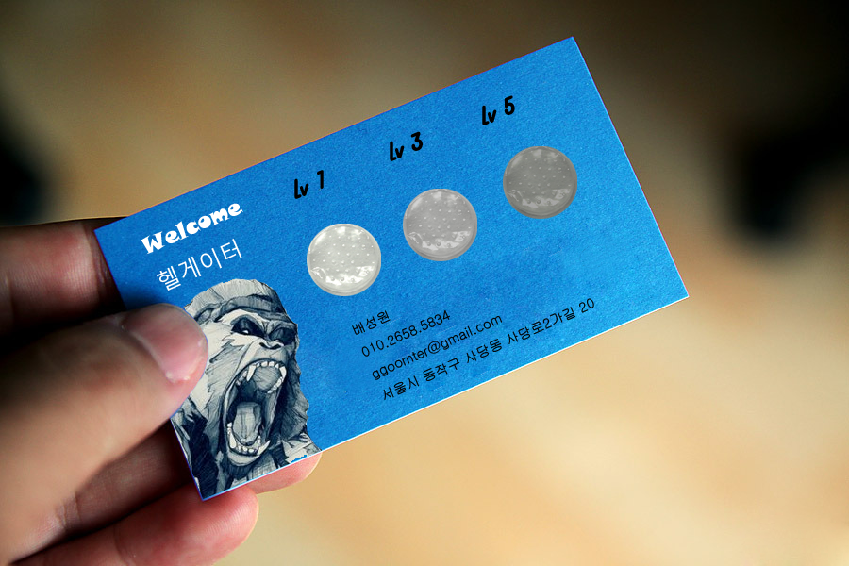
마케팅 전략 1
대규모 길드전 개최
재기발랄한 수제 명함,
스타로 떠오를 수 있는 회원 찾아가 모델로 발탁.
오프라인
게임화, 융합과 관련하여 언론 홍보.
블로그, 페이스북, 옐로아이디 등을 통한 무료 헬스 상담
초기멤버, 추천인 등록시 포인트 지급
온라인
Notes:
http://paulbear.egloos.com/v/3077060

Slide 23
마케팅 전략 2
컨텐츠
헬스장 유형별 인간
스토커 - 계속 운동하는거 따라오면서 몇kg더 꼽아서 한 뒤 나를 자랑스럽게 바라보는 사람.
아이템 매니아 – 보충제, 비타민, 허리보호대, 장갑, 스트랩등으로 완전무장하고 전쟁터로 나가는 기사처럼 운동하는 사람
한놈만 팬다 – 내가 한시간동안 4종목정도 할동안, 심지어 다씻고나올동안 복근이나 런닝머신처럼 한종목만 하는 사람
비글 – 이것저것 다사용해보면서 치우지도않고 난장판을 만든다.
내가 바로 트레이너 – 저 트레이너 잘못 가르쳐주는거라고 온갖 이론적 지식, 주변지인의 사례를 들먹이며 가르쳐주려는 사람들
미모의 아가씨 – 헬스장 옷을 입지않고 쫙 달라붙는 아베크롬비 츄리닝을 입고 한번씩 눈길을 줘서 매혹한다. 보통 머리를 묶고 화장을 하고온다. 남자들에게 힘을 주지만 부상위험을 가져다 준다.
헬스장에서 일어나는 다양한 에피소드들
벤치들다가 깔림, 스쿼트하다가 바지 찢어짐, 연예인 봄, 친구데리고와서 하다가 친구가 기절함

Slide 24
향후 사업 계획
여성, 노인용 특화 부서
세계화(한국과 신체능력, 헬스문화가 비슷한 지역부터)
웨어러블 디바이스와 연계 또는 개발 (어떤 운동을 하는지 선택하지 않고 자동으로 횟수 측정)

Slide 25
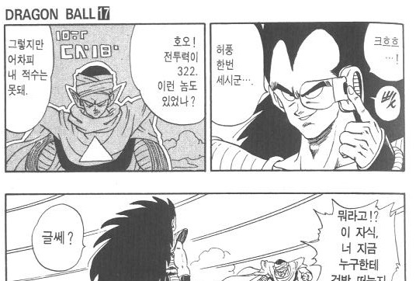
MVP 버전. (최소기능버전)
드래곤볼의 스카우터
사람들의 운동 수치를 입력하면 그 사람의 전투력이 측정된다.
전투력이라 함은 그 운동의 레벨, 신체 부분의 레벨, 종합된 몸 전체의 레벨을 의미한다.

Slide 26
상세 기능 작성
사용자 인증
로그인 – 회원DB인증
게임화
운동정보
헬스장 제휴
길드
유저 분류
결제
결제
결제내역 목록
실시간 이체
신용카드
휴대폰결제
포인트결제
상체
체형 (외배엽, 내배엽, 중배엽)
GPS
(노력)포인트
캐릭터(영웅)
훈련장
레벨 종목->부분->전체
퀘스트
상인(아이템 쿠폰)
순위
코어
하체
각 운동별 규칙
이미지, 영상
회원가입 – 아이디, 비밀번호, 폰 번호, 별명, 키, 성별, 나이, 몸무게, 체형
추가정보
헬스경력
롤 모델
ID/PW찾기 – 폰 번호&이름 인증.
헬스장 정보
이름
주소
가격 정책
업무 시간
트레이너
시설 정보
별점
평점
스펙 (성별, 키, 몸무게, 나이)
목적 (살빼기, 다듬기-컷팅, 근력 증가)
운동량
운동레벨
운동 성향, 철학
길드전
길드아이템
(자세한건 뒷페이지)
각 운동별 레벨
길드 모임공간
고향

Slide 27
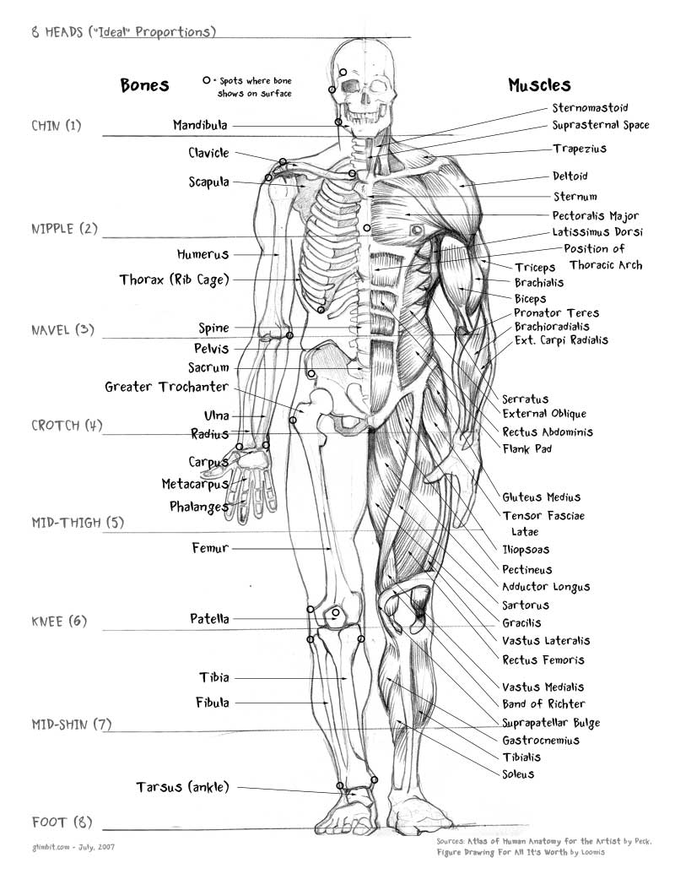
운동 정보
<상체>
(승모)
Shrug. 몸무게의 50% 무게로 문제 없이 10회 가능?
(어깨)
Shoulder Press(바벨/덤벨). 몇 kg의 무게로 한 세트 가능?
Lateral Raise. 측면삼각근. 몇 kg의 무게로 한 세트 가능?
Front Raise. 몇 kg의 무게로 한 세트 가능?
(가슴)
가슴에 힘을줘서 움찔거릴수 있는가?
Push up. 팔굽혀펴기. 2분 동안 쉬지 않고 몇 회?
팔 붙혀 팔굽혀펴기. 2분 동안 몇 회?
Bench Press.(바벨/덤벨) 몇 kg의 무게로 한 세트 자세 문제 없이 가능?
(등)
Pull-up. 몇 초간 매달릴 수 있는가?, 떨어지기 전까지 몇 회 가능한가?
Lat Pull Down – 1set할 수 있는 무게가 몇인가?
(이두)
Crul-Barbell. 몸무게 20%정도로 몇 회 가능?
Concentration Curl. 몸무게 15%정도로 5초 이상 쉬지 않고 몇 회 가능?
(삼두)
Kick Back(덤벨) 몸무게 10%정도로 몇 회 가능?
Triceps Extension(바벨-라잉) 10회 할 수 있는 무게.
1set = 10번

Slide 28
운동 정보
<코어>
(상복부) Crunch. 팔꿈치와 무릎이 붙어서 2초가 견디는것이 1회. 안쉬고 최대 몇 회 가능?
(옆구리)
Side Bend(덤벨). 20회 가능한 무게.
(하복부)
Leg Raise. 쉬지 않고 최대 몇 회? ‘허리 통증 없이’ 충분히 하복부 근육에 긴장을 주는지에 대한 개인 평가.
<하체>
(엉덩이)
Squart. 맨몸으로 5분 동안 최대 몇 회? 10회를 할 수 있는 무게는?
(허벅지앞)
(허벅지뒤)
(종아리)
Calf Raise-Standing Machine.

Slide 29
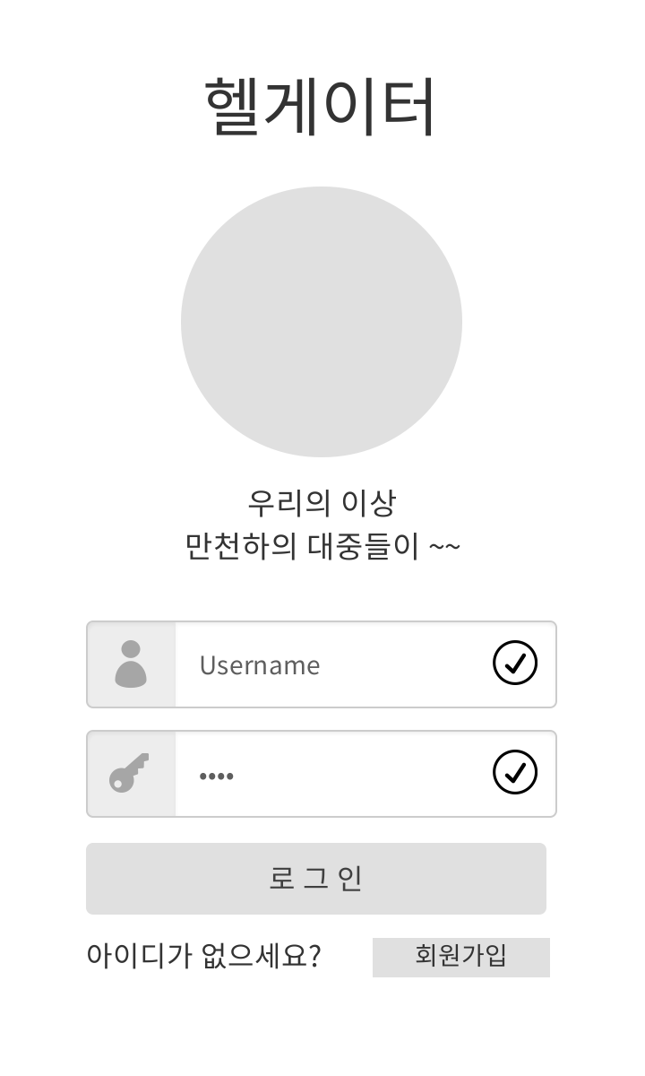
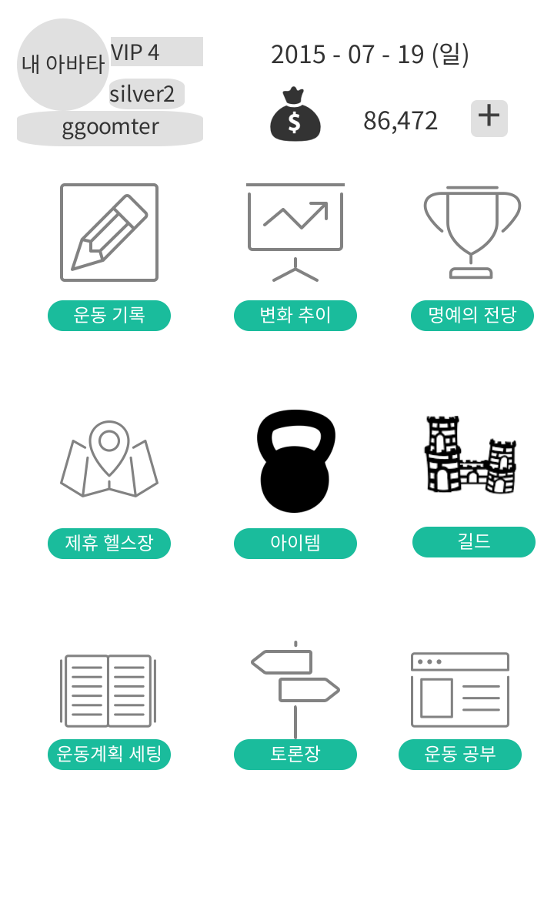

Slide 30
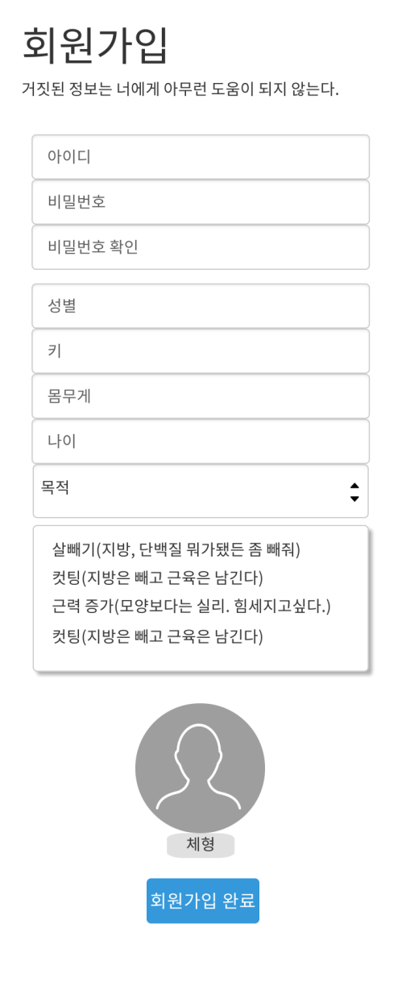
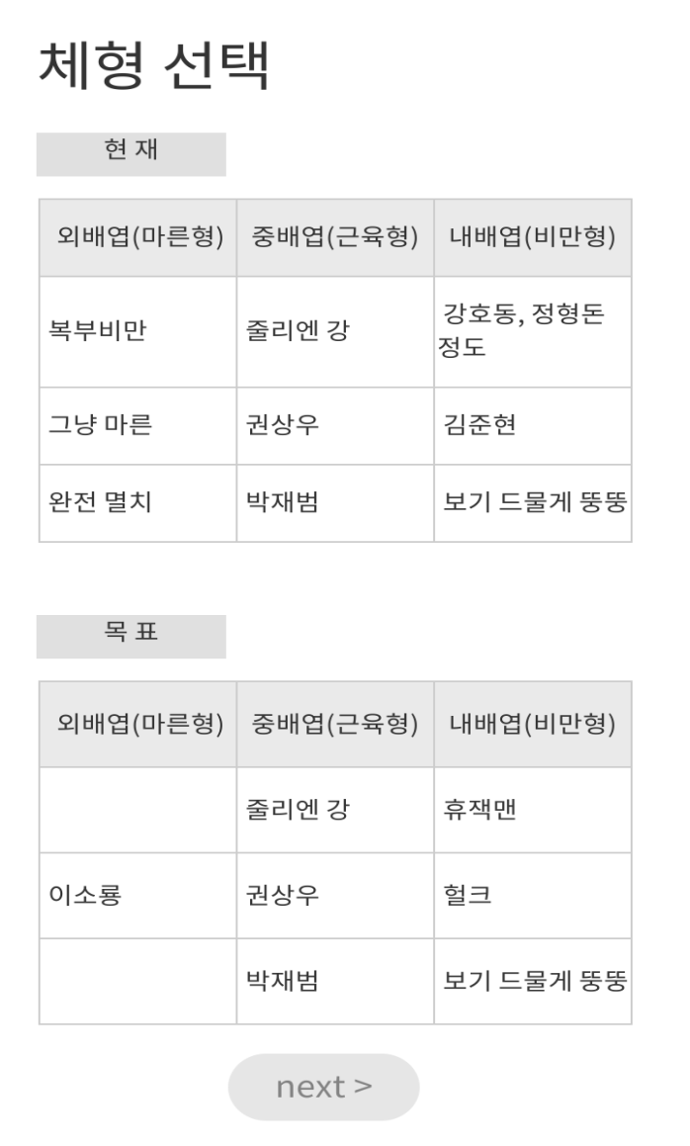

Slide 31
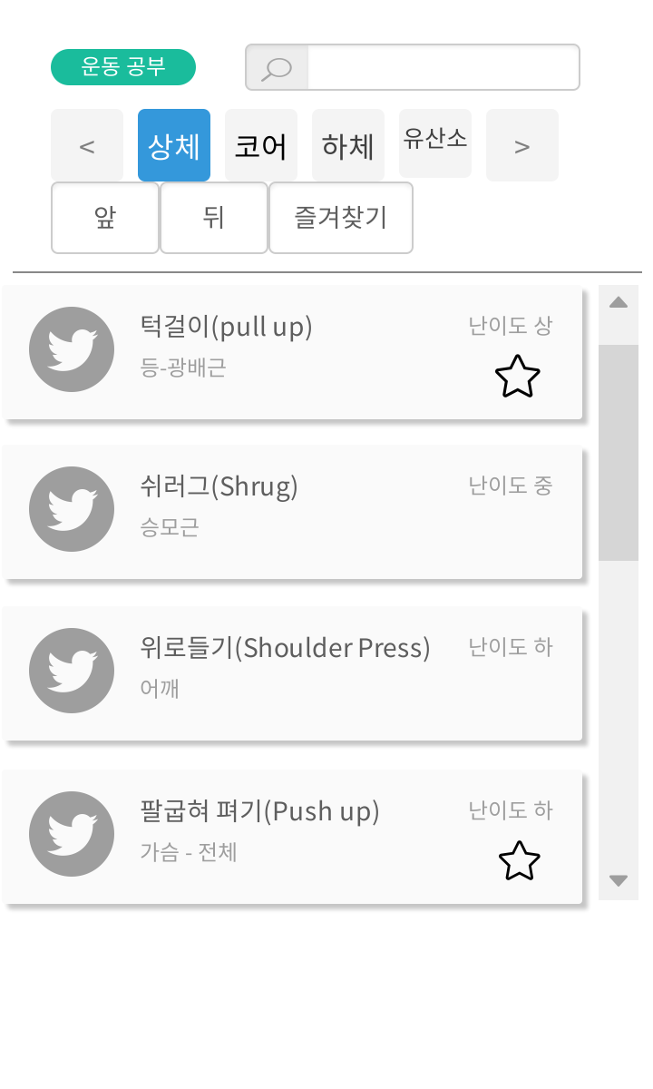
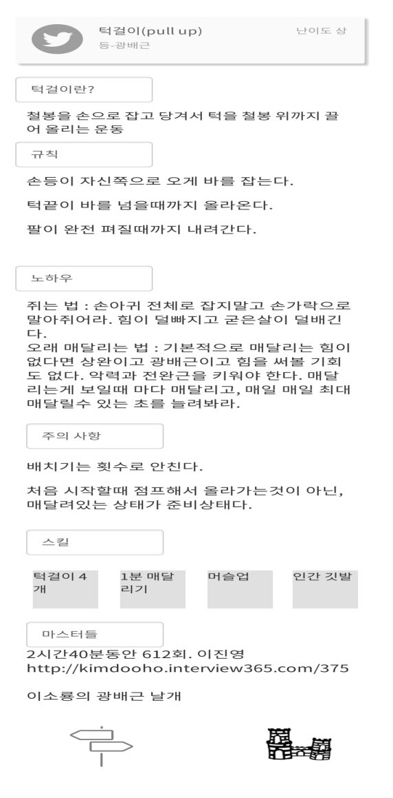

Slide 32
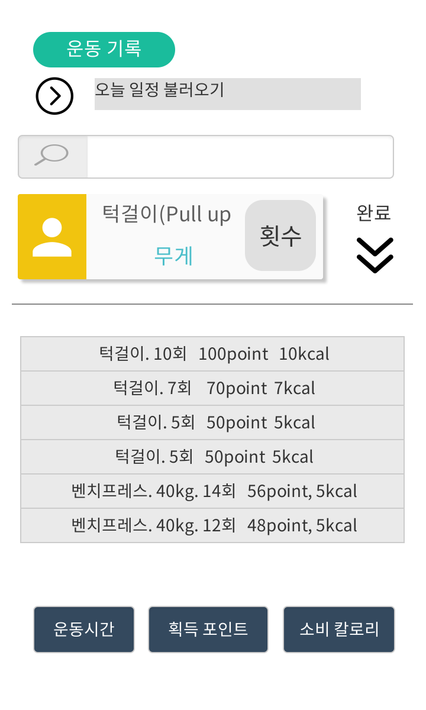
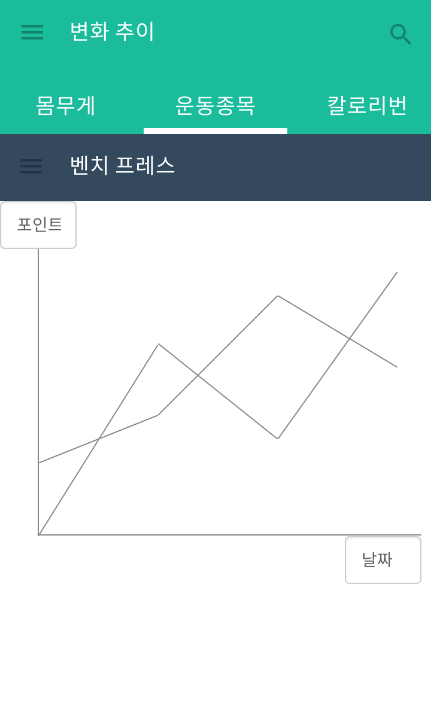
Notes:
턱걸이
벤치프레스
윗몸일으키기
데드리프트

Slide 33
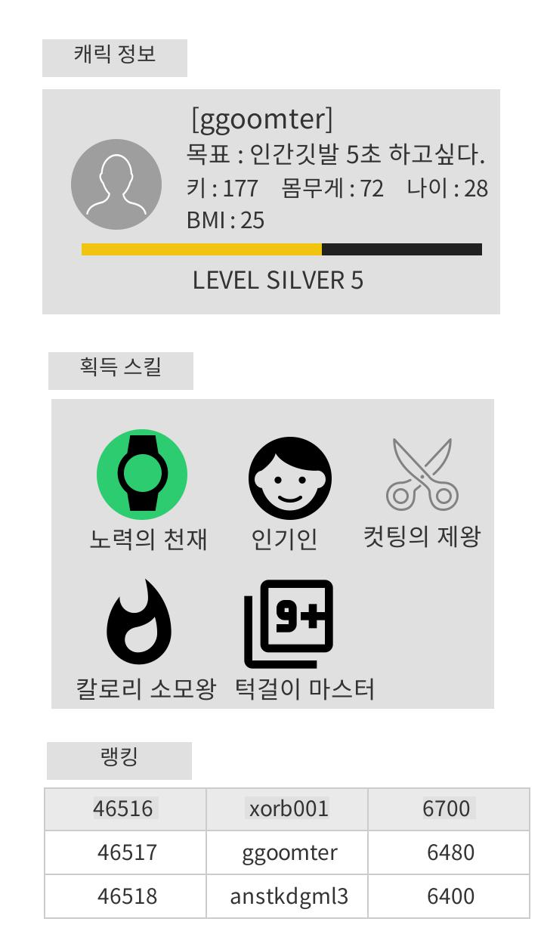
4
4
7
7
6
5
4
4
3
별명 : 탄산매니아
나이 : 25
몸무게 : 74
혈액형 : O
고향 : 울산
추가정보 입력

Slide 34
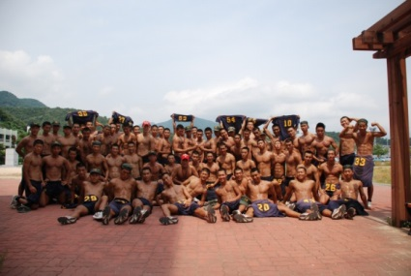
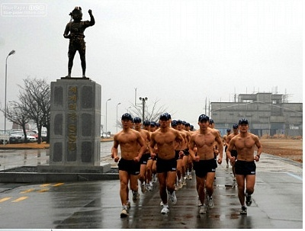
팀원 소개
배성원-기획
숭실대 컴퓨터
평생교육, 교직이수로 동기부여
헬스경력 10년, 게임경력 20년
다양한 체질을 다 겪어봄. SSU제대.
발명장학생
숭실대 독서왕(4년에 440권)
최민혁-컨텐츠개발
국민대학교 체육대학 경기지도학과
SSU제대
약 8년간의 운동 지도경력
김경만-경영지원
iploma, Computer Information Technology, Honors, Lethbridge College
SSU제대
IT Support at Alberta Health Services.
First Response Technician at Lethbridge College.

Slide 35


팀원 소개
임종수-개발, 보안
숭실대 컴퓨터 Mobile Security Lab 연구원.
전 숭실대학교 보안동아리 ack 회장
안드로이드 앱 난독화 도구 분석 및 역난독화 도구 개발
Self-Protection Scheme for Android Bytecodes 공동 연구 - 국가보안연구소 위탁과제
4 여개의 보안 논문 발표
NFC 태그를 이용한 SmartPhone Auto-Locker 앱 개발
우리 아기 성장 앨범 서버 및 앱 개발
키넥트 모션인식을 이용한 테트리스 개발
문상희-재무관리, 경영, 컨텐츠 개발
숭실대 글로벌 미디어학과 학생회장
경영 복수전공
숭실대학교 교육개발센터(CTL) 근무중

Slide 36
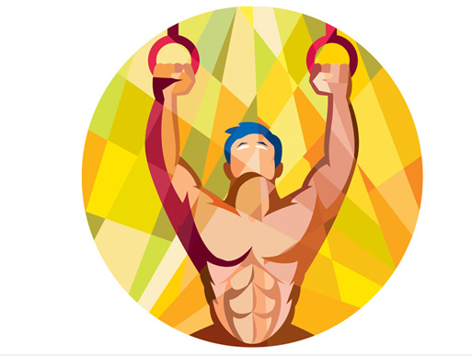
헬게이터
헬스는 고통이 아니다. 즐거움이다.
THANKS.
헬 게 이 터

